Slide 1
科技，超越梦想 AI人工智能
0 绪论
福建师大附中 竹芒AI社
社长 小烨
2021年8月19日

Slide 2
目 录
CONTENTS
人工智能简介
01
课程安排
02
环境配置
03

Slide 3
人工智能简介
第一章节
PART ONE

Slide 4
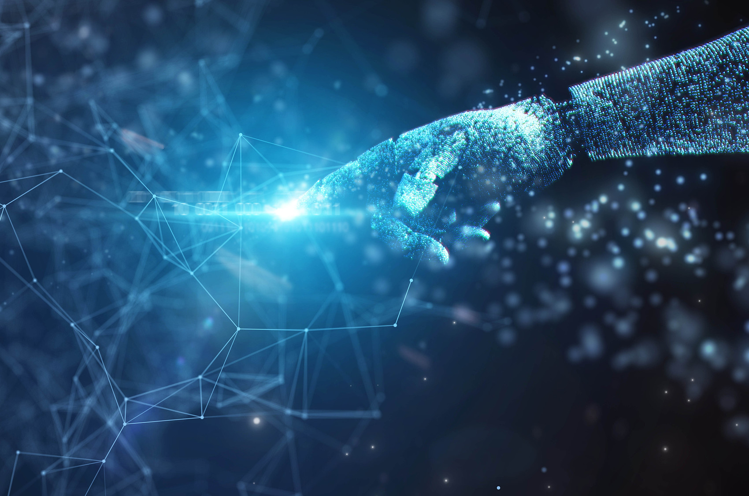


0-1 人工智能简介
人工智能（Artificial Intelligence），英文缩写为AI。它是研究、开发用于模拟、延伸和扩展人的智能的理论、方法、技术及应用系统的一门新的技术科学。

Slide 5
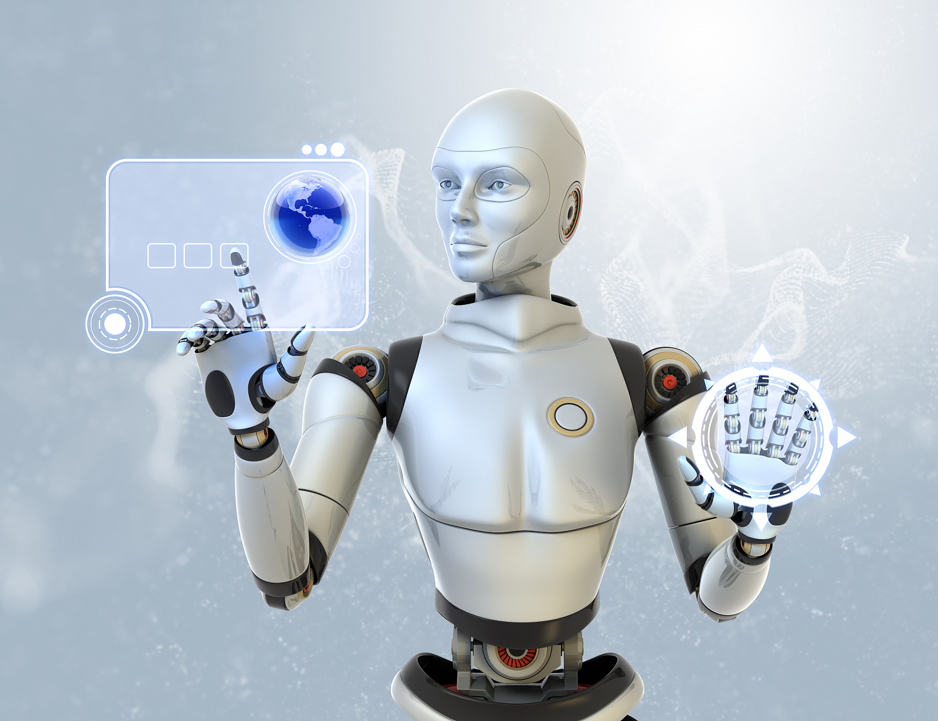

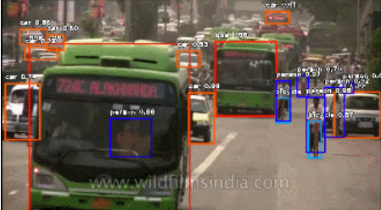

0-1 人工智能简介

Slide 6

0-1 人工智能简介
如何实现人工智能呢？
答案是：机器学习
什么是机器学习，为什么一定要用机器学习呢？

Slide 7
0-1 人工智能简介
一种传统试图实现人工智能的算法是硬编码（知识库）
利用逻辑处理来理解世界
Cyc
AI系统需要具备自己获取知识的能力，这种能力称为机器学习

Slide 8
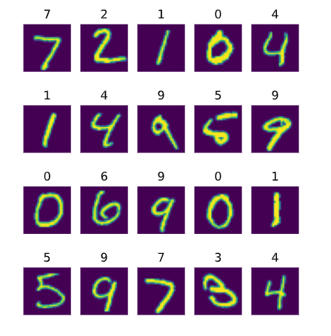
0-1 人工智能简介
任务T
经验E (模型参数)
性能度量P (loss函数)

Slide 9
课程安排
第二章节
PART TWO

Slide 10
0-2 课程安排
0 绪论
1 python
编程基础
2 数学
基础
3 MNIST
手写体识别
4 降噪自编码器
5 神经风格迁移
6 基于深度卷积神经网络的图像分类（迁移学习）
7 基于循环神经网络的英文文本生成

Slide 11
环境配置
第三章节
PART THREE

Slide 12
谢谢
2021
竹芒AI社

